Slide 1
EnTT 방식
Tuple of Array방식
Database는 각 타입의 컴포넌트를 Array로 가지고 있다.
장점 : 원하는 타입의 컴포넌트만 빠르게 접근 가능. 접근하는 컴포넌트가 한가지 타입일때 훨씬 빠를 수 있음.
단점 : 각 컴포넌트가 Array에 들어있는 EntityId순서가 컴포넌트 타입마다 동일할 수가 없기 때문에, 한 개 이상의 컴포넌트를 가진 Entity들에 접근하는System의 경우 접근하는 Component의 주변 Component들이 cache되지만 사용되지 않는 문제가 있다.
예를 들어 왼쪽의 경우에 A,B,C,D를 모두 가진 Entity에 접근하는 System의 경우 10번 Entity의 컴포넌트를 가져오면서 사용되지 않을 13,14,15,20 Entity의 컴포넌트까지 cache가 된다. (10번을 생성한후 바로 30번을 추가한다는 보장이 없고, componen는 동적으로도 생성될 수 있기 때문.)
이런 문제를 줄이기 위해서는 가장 많은 컴포넌트를 가진 Entity부터 Sorting해야 하는데, 컴포넌트의 종류가 늘어날수록 이 방식도 무의미해 진다.
Database
10, A
13, A
15, A
30, A
10, B
14, B
20, B
30, B
10, C
13, C
15, C
30, C
10, D
14, D
20, D
30, D

Slide 2
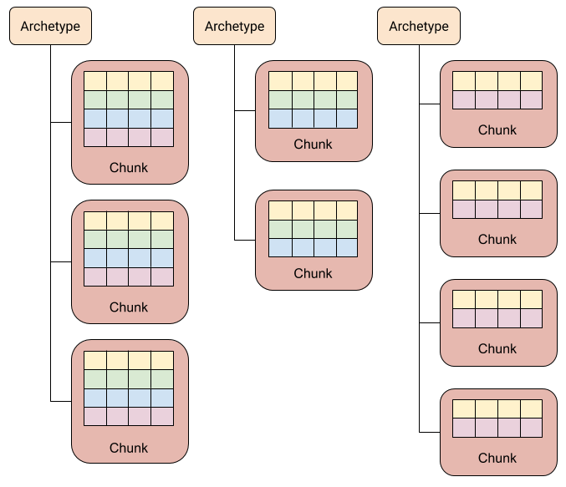
Unity 방식
ArcheType of Array of Tuple 방식
ArcheType<A,B,C>의 경우 Array<Tuple<A,B,C>>를 저장한다.
장점 : 원하는 컴포넌트를 가진 entity의 컴포넌트들이 지역적으로 아주 가까이 있다.
단점 : A,C를 가져오려는 경우 ArcheType<A,B,C>에서 가져올 때는 반드시 B를 load할수밖에 없어 그만큼 cache가 낭비된다.

Slide 3
절충안
ArcheType of Tuple of Array방식
Unity방식에서 ArcheType이 Tuple of Array를 가지도록 변경
장점 : 필요한 컴포넌트만 load가능. EntityId 순서와 Component 순서 보장.
단점 : 여러 ArcheType에 흩어져 있기 때문에 EnTT보다 단일 Component접근이 조금 느릴 수 있으나 큰 부하가 아닐 것으로 보임.(Unity방식도 동일)
Database
ArcheType<A,B,C,D>
ArcheType<A,B,C>
10, A
11, A
15, A
30, A
40, A
41, A
50, A
60, A
10, B
11 B
15, B
30, B
40, B
41 B
50, B
60, B
10, C
11, C
15, C
30, C
40, C
41, C
50, C
60, C
10, D
11, D
15, D
30, D

